Slide 2
Наше насіння вирощене з дотриманням всіх агротехнічних заходів, та відповідає вимогам виробництва сучасного насінництва
Notes:
Якісне насіння – не просто слова

Slide 3
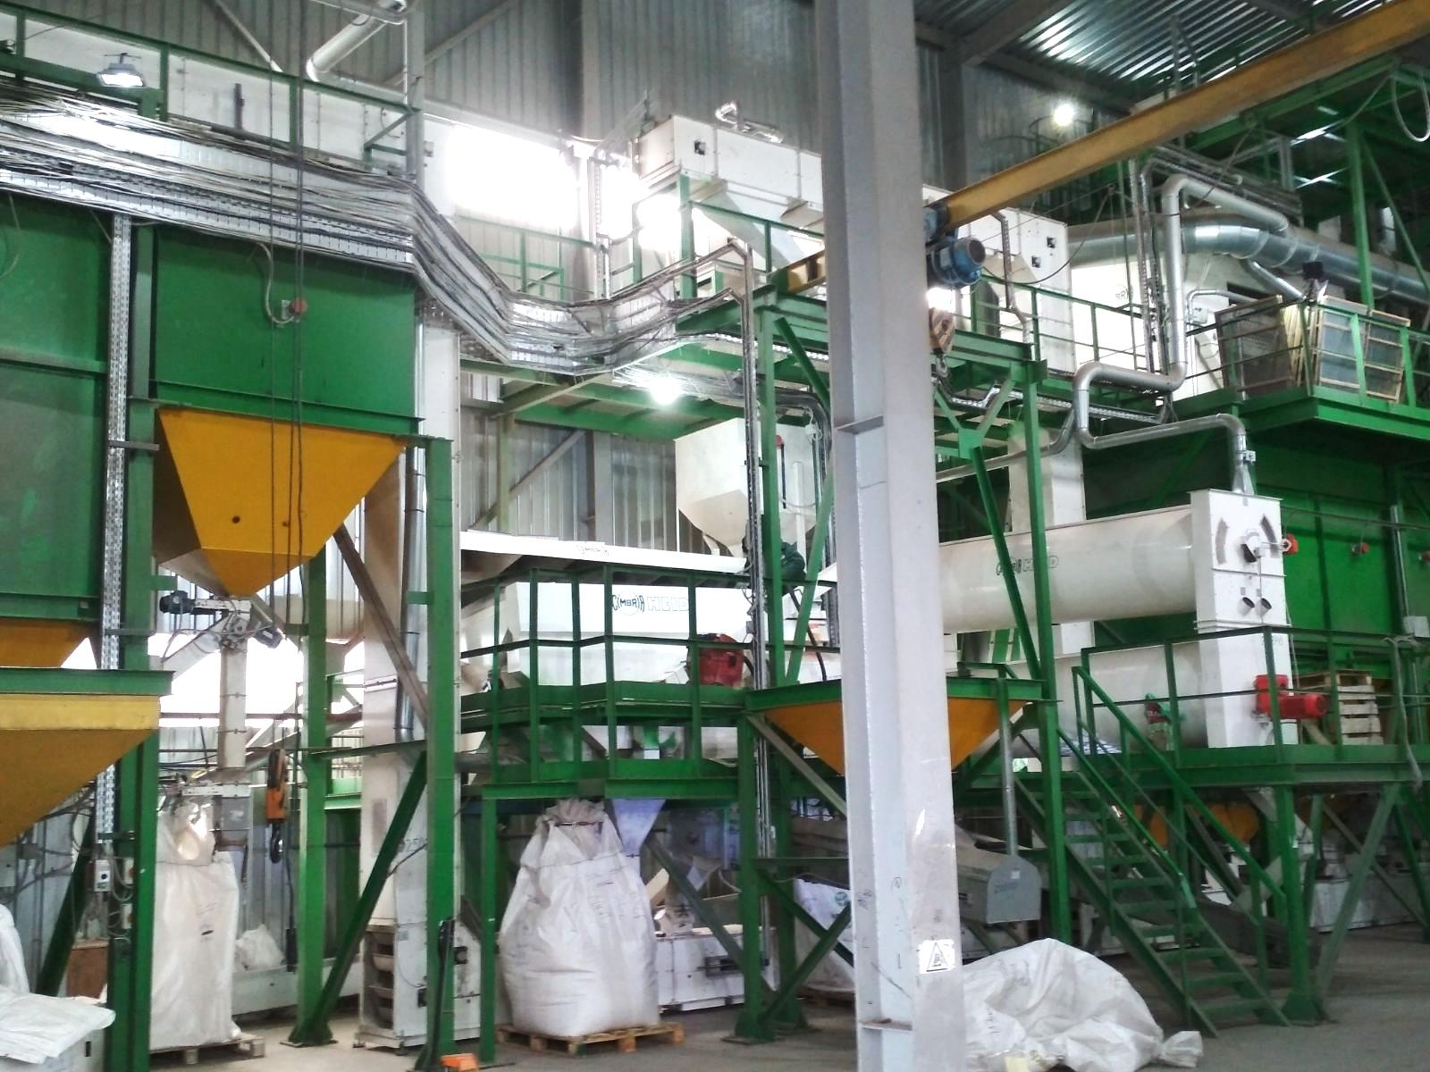
Доопрацьовано на кукурудзяно-калібрувальному обладнанні датської компанії
«СІМБРІЯ»

Slide 4
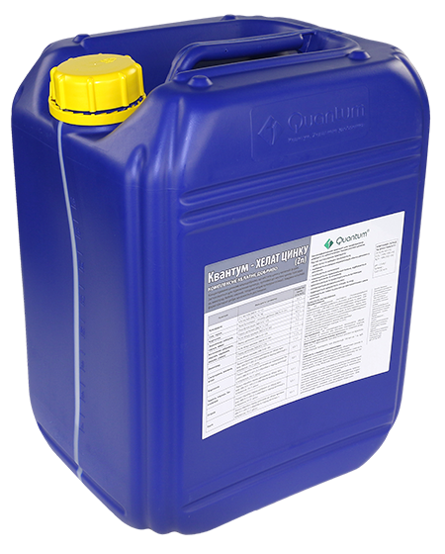
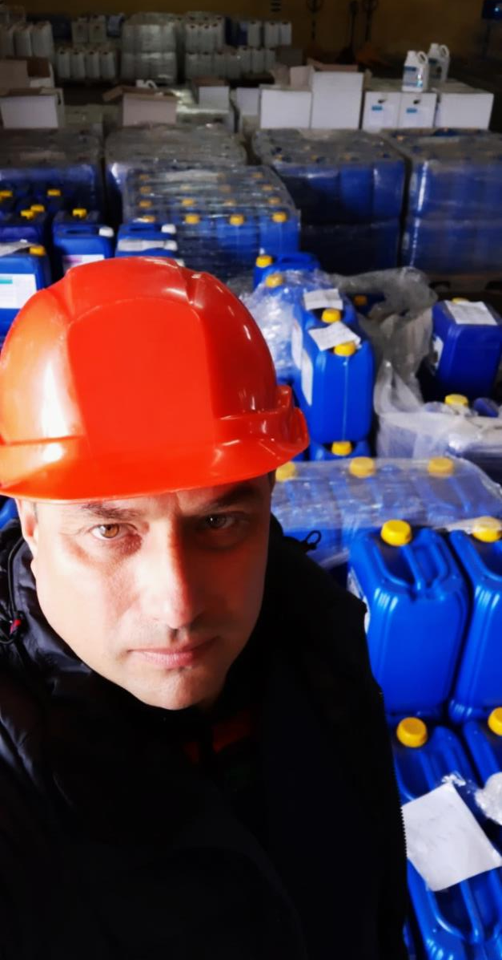
Протруєно препаратом “Максим XL”
компанії “Сингента”
та додатково оброблено препаратами науково-виробничої компанії “Квадрат”:
Квантум ХЕЛАТ ЦИНКУ 177 ЕДТА
Квантум Т-80

Slide 5
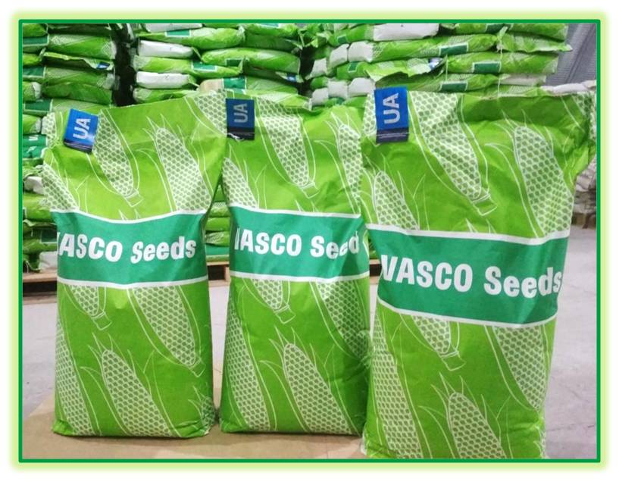
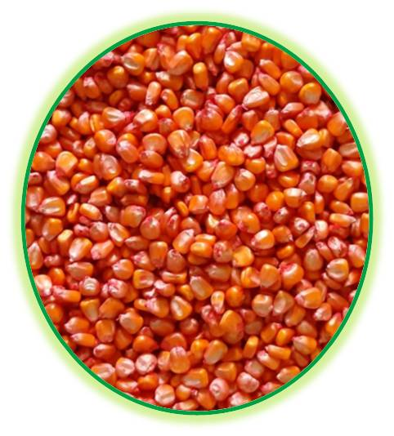
Наші гібриди

Slide 6
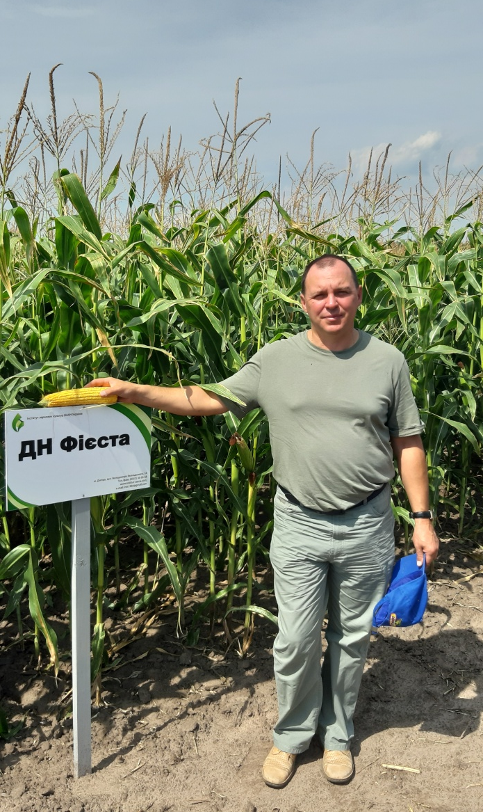
КУКУРУДЗА (ФАО 260)
ДН ФІЄСТА

Slide 7
Простий модифікований середньоранній гібрид (ФАО 260).
Оригінатор ДУ Інститут зернових культур НААН України
Занесений до Реєстру сортів з 2017 р.
Напрям використання – зерно.
Рослина високоросла 240-250 см, не кущиться.
Качан кріпиться на висоті 90-100 см.
Качан довжиною 23-24 см, циліндричної форми, число рядів зерен 16, стрижень червоний.
Зерно жовто-оранжеве, зубоподібне, округлої форми.
Зона вирощування – Степ, Лісостеп, Полісся.
Рекомендована передзбиральна густота рослин в зоні
Степу 50-55,
Лісостепу 80-85,
Полісся 85-90 тис. шт./га
Фасування - мішок 80000 шт.

Slide 8
Стійкий до вилягання
Стійкий до посухи та жари
Зерно інтенсивно віддає вологу
Стійкий до ураження хворобами, шкідниками
Добре реагує на покращення умов вирощування
КУКУРУДЗА
(ФАО 260)
ДН ФІЄСТА

Slide 9
Порівняльна таблиця врожайності гібридів кукурудзи
Назва регіону | Назва гібриду | Врожайність, ц/га | Волога при збиранні %
Дніпропетровська обл. Царичанський р-н | ДН Дніпро (ВАСКО) | 85 | 16,3
 | ДБ Хотин (ВАСКО) | 87 | 15,5
 | ДН Фієста (ВАСКО) | 85 | 15,5
Київська обл. с Ставищанський р-н | ДН Фієста (ВАСКО) | 90 | 14,5
 | Аджамка | 80 | 19
 | Зоряна | 70 | 18
 | Пивиха | 85 | 16
 | Рубін | 85 | 21
Кіровоградська обл. Маловисківський р-н | ДН Дніпро (ВАСКО) | 81 | 16
Кіровоградська обл. Новомиргородський р-н | ДН Дніпро (ВАСКО) | 80 | 16,3

Slide 10
КУКУРУДЗА (ФАО 280)
ДБ ХОТИН

Slide 11
Простий модифікований середньоранній гібрид (ФАО 280).
Занесений до Реєстру сортів з 2015 р.
Оригінатор ДУ Інститут зернових культур НААН України
Напрям використання – зерно.
Рослина висотою 230-240 см.
Висота прикріплення качана 85-95 см.
Качан довжиною 22-24 см, кількість рядів зерен 16-18, зерен в ряду 40-43, стрижень червоний.
Зерно жовто-помаранчеве, інколи проявляються червоні полоси, зубоподібне.
Зона вирощування – Степ. 50-55000 шт/га, Лісостеп, Полісся 70-75000 шт/га
Фасування 1 мішок 80000 шт.

Slide 12
Добре реагує на покращені умови вирощування
Стабільно висока врожайність по роках
Добре витримує посуху
Не кущиться, стійкий до полягання
КУКУРУДЗА
(ФАО 280)
ДБ ХОТИН

Slide 13
Назва регіону | Назва гібриду | Врожайність, ц/га | Волога при збиранні %
Кіровоградська обл. Долинський р-н | ДБ Хотин ( ВАСКО) | 70 ц/га | 16,1
 | Адевей | 65 ц/га | 17,3
 | ДН Галатея | 48 ц/га | 16,2
Дніпропетровська обл. Софіївський р-н | ДБ Хотин (ВАСКО) | 75 ц/га | 15,1
 | Полтава | 72 ц/га | 15,3
Дніпропетровська обл. Верхньодніпровський р-н | ДБ Хотин(ВАСКО) | 75 ц/га | 16,0
Черкаська обл. Жашківський р-н | ДБ Хотин ( ВАСКО) | 95 ц/га | 15,5
Notes:
лого

Slide 14
КУКУРУДЗА (ФАО 300)
ДН ДНІПРО

Slide 15
Добре реагує на покращення умов вирощування
Стабільно висока врожайність
Висока стійкість до вилягання
Стійкий до враження хворобами та шкідниками
КУКУРУДЗА
(ФАО 300)
ДН ДНІПРО

Slide 16
Простий модифікований середньостиглий гібрид (ФАО 300).
Занесений до Реєстру сортів з 2015 р.
Напрям використання – зерно.
Рослина висотою 240-250 см, не кущиться.
Висота прикріплення качана 90-100 см.
Качан довжиною 23-24 см, циліндричної форми, кількість рядів зерен 16, зерен в ряду 40-43, стрижень червоний.
Зона вирощування – Степ.
Рекомендована передзбиральна густота рослин в зоні Степу 55-60 тис./га.
Фасування один мішок 80000 шт

Slide 17
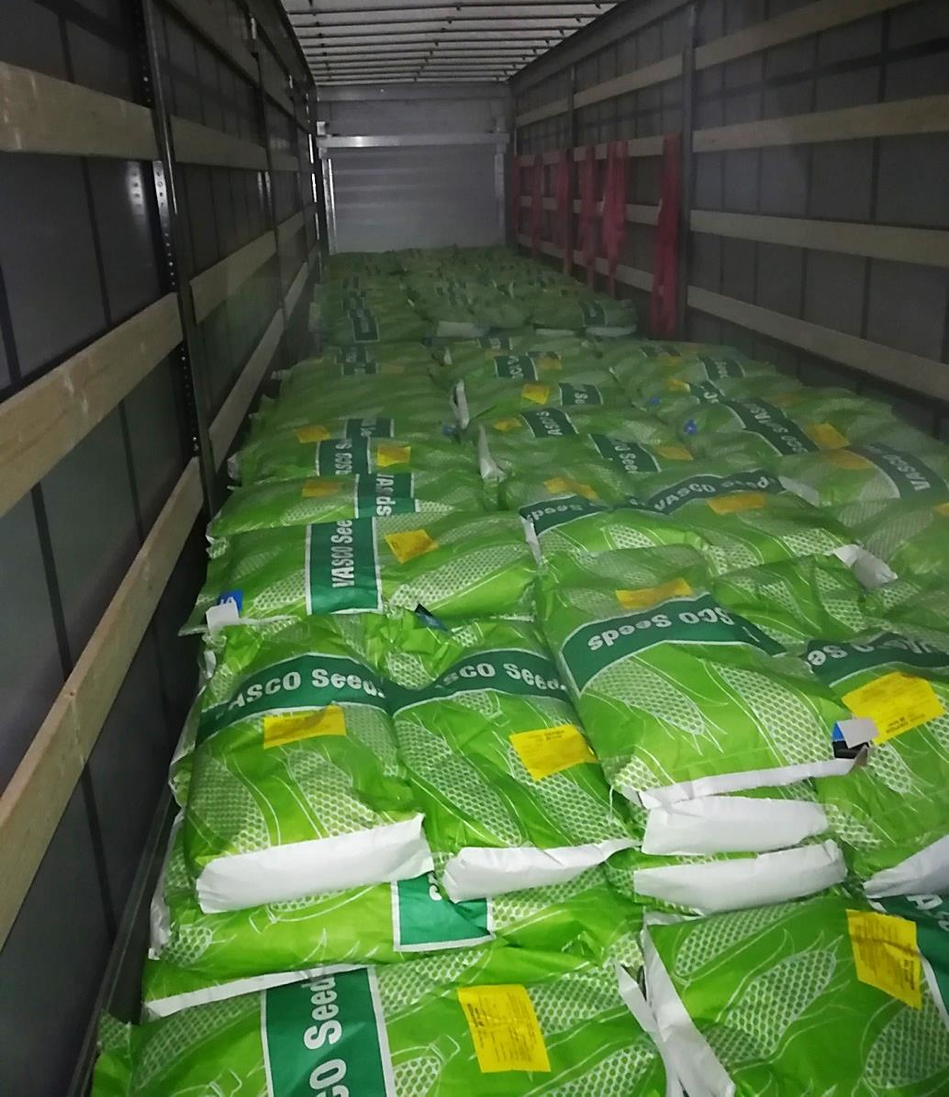
Наше насіння
вже за фасоване та пройшло відповідну сертифікацію

Slide 18
і чекає на ваші замовлення.
044 225-22-29, 044 257-84-81
info@uhp.com.ua

